Slide 1
栈入门

Slide 2
讲师简介
讲师姓名：林国鹏
毕业院校：复旦大学（在读）
研究方向：pwn
工作经历：暂无
授课内容：二进制漏洞挖掘的原理与技巧
课程难点：
课程要求：
授课时间：8月5号-6号

Slide 3
1.Shellcode 编写
2. 程序保护机制
3.ROP
4.绕过保护的几种技巧
5.格式化字符串漏洞

Slide 4
1.Shellcode 编写
写好shellcode 是很多题目的基础，虽然pwntools 有自动生成shellcode 的工具，但一旦题目加了限制，则自动生成无法使用。
而且懂得写shellcode ，ROP时才知道如何选取gadget

Slide 5

1.Shellcode 编写
系统调用查询网站： https://w3challs.com/syscalls/
例如：(32位程序）当我们需要调用execve（”/bin/sh”,0,0) 时，我们需要让eax等于0xb,让ebx等于“/bin/sh” 的地址，让ecx 等于0，edx等于0，之后执行int 0x80就可以进入系统调用

Slide 6
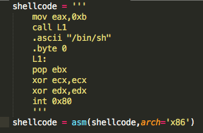
1.Shellcode 编写
相应的shellcode:

Slide 7
1.Shellcode 编写
一个随堂练习：execve
因为是64位程序，所以最后int 0x80 需要改成syscall，其余根据系统调用表
还有就是arch = ‘amd64’

Slide 8
1.Shellcode 编写
又一个随堂练习：orw
因为不能调用execve,所以只能通过open,read,write 读出flag的内容
这题是32位的

Slide 9
1.Shellcode 编写
2. 程序保护机制
3.ROP
4.绕过保护的几种技巧
5.格式化字符串漏洞

Slide 10
2.程序保护机制介绍
ASLR：堆、栈、共享库地址随机化，程序每一次运行时，三者的地址都会变化，运行过程中不变，有操作系统决定开不开启，所以通常所有程序都有,
NX：堆、栈不可执行
PIE：程序地址随机化，程序每次运行时，地址都会发生变化，运行过程中不变
RELRO： full 模式下，got 表不可改，partial 下，全局变量的地址大于got表地址，即全局变量溢出无法修改到got表
Canary:在栈添加一个随机数，防止栈里面的返回地址被修改
使用checksec xxx 命令可以查看开启哪些保护，在gdb 中使用vmmap 命令，可以查看 每个数据段的权限

Slide 11
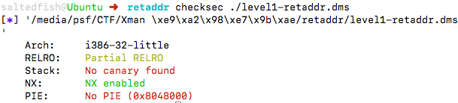
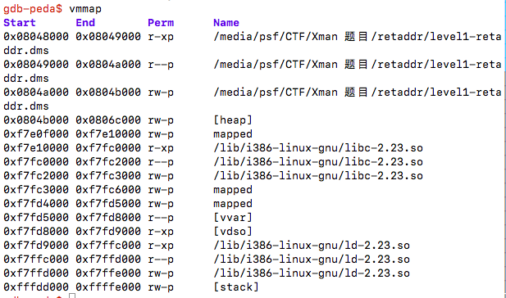
2.程序保护机制介绍

Slide 12
1.Shellcode 编写
2. 程序保护机制
3.ROP
4.绕过保护的几种技巧
5.格式化字符串漏洞

Slide 13
3.ROP
通常而言：ROP 的定义十分广泛，可以参照CTF WIKI
我们这里主要讲三种ROP：
1.ret to gadget
2.ret to libc
3.ret to csu(其实也是需要ret to libc)

Slide 14
3.ROP –ret to gadget
Ret to gadget 是将栈溢出 和 Shellcode 结合起来，通过执行程序中原有的指令来实现shellcode 的效果
一般来说，就是将数据写在栈上，不断通过pop rdi ret 等gadget 来控制寄存器
可以使用ROPgadget 获取文件所有的gadget
最后在调用int 0x80(syscall)来执行系统调用

Slide 15
3.ROP –ret to gadget
一个简单的例题：
32位ROP

Slide 16
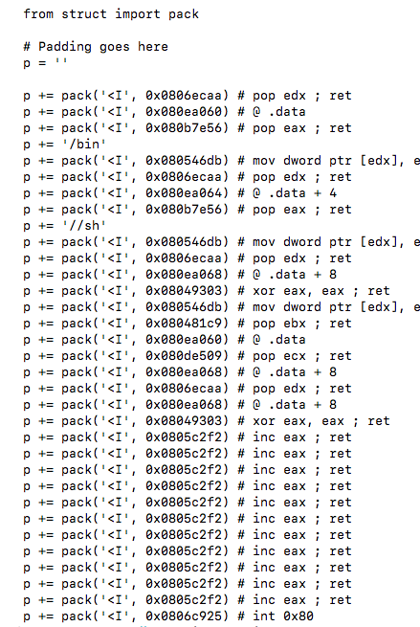
3.ROP –ret to gadget
例题：ropchain
对于一些静态连接的程序，因为程序本身较大，gadget 较多，所以可以直接使用ROPgadget 获取ropchain

Slide 17
3.ROP –ret to libc
Ret to gadget 看起来十分的强大，但事实上，只要程序中没有出现syscall(int 0x80)，那么单纯的ret to gadget 就无法使用，而且，一般动态连接的题目，gadget 的数量都不多
但是对于动态连接的题目而言， libc 则是一个十分好利用的工具

Slide 18
3.ROP –ret to libc
在之前我们讲到在libc中，存在system 函数和execve函数（其实也有/bin/sh 字符串），所以，对于有栈溢出的题目，我们的想法是直接将返回地址改成system函数的地址，并且控制好参数，从而获取shell
但是，上一节我们提到，一般来说程序都是开了aslr 保护，所以，libc 的加载地址是未知的，我们一般是需要先泄漏一个libc上的任意地址，之后通过偏移计算其他函数的地址

Slide 19
3.ROP –ret to libc
如何泄漏libc 的地址？
这里需要简略一个plt表 和 got表的概念（如果听不懂的话，依样画葫芦也是可以的，这个概念可以得到进阶后再去学）
概念：程序调用libc中的函数，所以是去调用plt 表中对应的条目，plt表对应的条目又调用了got 表中对应的条目
对于没有被调用的函数而言，其对应的got 表条目指向了plt条目+6的位置
对于调用过的函数而言，其got 条目被写入了函数真实的地址

Slide 20
3.ROP –ret to libc
如何泄漏libc 的地址？
依据上述，如果想调用某一个libc的函数，直接将返回地址覆盖成它的plt，如果想泄漏地址，那么就泄漏got表中的数据
一个简单的办法：将返回地址覆盖成puts 的plt,参数为任何一个函数的got表地址，那么就可以得到libc中该函数的地址，之后减去偏移即可得到libc的基址

Slide 21
3.ROP –ret to libc
例题：ret2libc
泄漏完之后记得将返回地址覆盖成main 函数，再一次溢出，便可以调用libc 中的system

Slide 22

3.ROP –ret to csu
对于64位的程序而言，前6个参数都是通过寄存器来传递的，所以需要一些gadget 来控制寄存器
对于一般的64位程序，ROPgadget 都有gadget 来控制rdi 和 rsi,但是对于rdx的控制则比较麻烦
这个时候就需要用上ret to csu

Slide 23
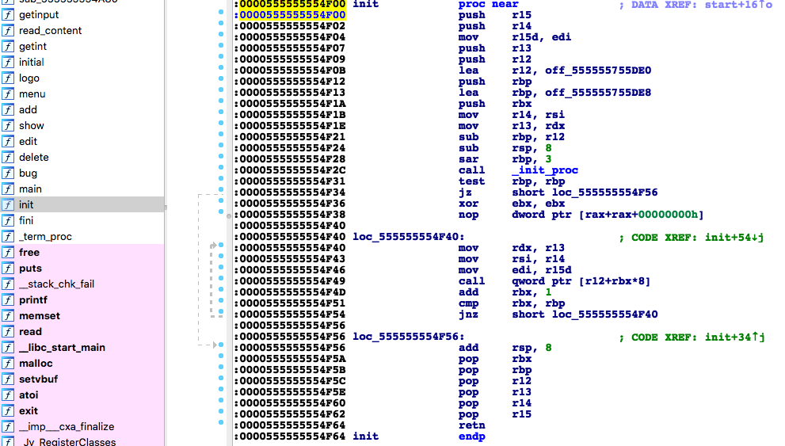
3.ROP –ret to csu
对于动态连接的64位程序而言，都会存在这样一个函数

Slide 24
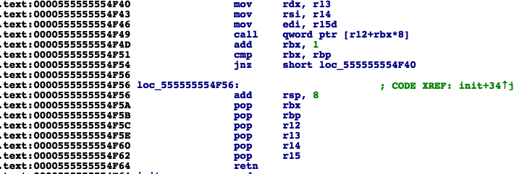
3.ROP –ret to csu
其中最为重要的一部分：
看起来最下面的pop 只能控制几个无关的寄存器，但是再加上上面的mov，则不但可以控制前三个寄存器，也可以控制调用的函数

Slide 25
3.ROP –ret to csu
一个例题：ret2csu
因为输出函数只有write ，所以在泄漏的时候，需要保证3个寄存器，
rdi,rsi,rdx,而且这三个寄存器在返回的时候被改成了0xffffffff（我故意的，哈哈！），所以只能通过csu 去控制。

Slide 26
1.Shellcode 编写
2. 程序保护机制
3.ROP
4.绕过保护的几种技巧
5.格式化字符串漏洞

Slide 27
4.绕过保护的几种技巧
关于canary :
开始canary 时，程序会在函数的返回地址前加入一个随机值，这个随机值在函数返回前会被检查，一旦被修改，程序就会崩溃
随机值在程序运行过程中不变，只有程序重启时才会改变

Slide 28
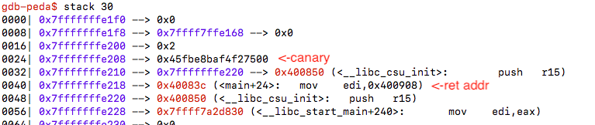
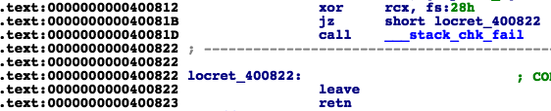
4.绕过保护的几种技巧

Slide 29
4.绕过保护的几种技巧
绕过canary 的技巧：
1.利用程序本身泄漏canary
例题: canary
2.修改__stack_check_fail 的got（比如改成ret 的地址） ，使该函数失效
例题：quicksort

Slide 30
4.绕过保护的几种技巧
关于PIE:
开始PIE后，程序段加载的地址会被随机化，所以不论是程序指令，还是plt ，got 等的地址都未知
绕过技巧：
因为内存是按内存页加载的，一个内存页是4k，所以后面12位是不会变的，所以可以采用部分覆盖返回地址的最后一个字节
例题：pie

Slide 31
1.Shellcode 编写
2. 程序保护机制
3.ROP
4.绕过保护的几种技巧
5.格式化字符串漏洞

Slide 32
5.格式化字符串漏洞
相信大多数人都学过C语言，也肯定用过printf函数
int a;
char s[0x10];
printf(“%d” , a)
printf(“%s” , s)
printf(“%2$d”,s,a)
这里就不对原理进行详细介绍，可以参考CTF WIKI
https://ctf-wiki.github.io/ctf-wiki/pwn/linux/fmtstr/fmtstr_intro-zh/

Slide 33
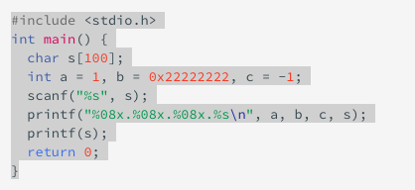
5.格式化字符串漏洞
什么是格式化字符串漏洞？
一般而言，是指没有对format进行限制,
直接用printf 将字符串输出
格式化字符串漏洞能干嘛？
1.任意地址读
2.任意地址写

Slide 34
5.格式化字符串漏洞-任意地址读
读取栈中的内容
使用%p %d等可以打印出栈中的内容
2. 读取got 表中的内容
使用%s 并且将对应的参数设置成got 表的地址，可以读取got中的内容
以上都可以加上n$ 来指定输出的是第几个参数

Slide 35
5.格式化字符串漏洞-任意地址读
如何确定字符串本身是第几个参数？
1.通过AAAAAAAA%P %P %P %P 的方式查看
可见字符串是在第7个参数上
2.通过gdb 查看

Slide 36
5.格式化字符串漏洞-任意地址写
任意地址写的方法：
利用%n（%hn,%hhn)
%n,不输出字符，但是把已经成功输出的字符个数写入对应的整型指针参数所指的变量。
所以比如
假设s 是第7个参数
s = “%10c%8$n” + p64(0x602000)
printf(s)
就会将10写入0x602000处，因为” %8$n”之前输出了10个字符，而0x602000是第8个参数

Slide 37
5.格式化字符串漏洞-任意地址写
例题：cat

Slide 38
谢谢 Thanks

Slide 39
























































常用图标合集

